Slide 1
Autor: Mgr. Jana Pavlůsková
Datum: květen 2013
Ročník: 8.
Vzdělávací oblast: Člověk a příroda
Vzdělávací obor: Zeměpis
Tematický okruh: Zeměpis světadílů
Téma: Jižní Evropa – Španělsko, Portugalsko
Anotace: Prezentace určená jako výklad k učivu o státech
jižní Evropy.
Materiál je doplněn množstvím fotografií, shrnutím ve
formě otázek k opakování a odkazem na interaktivní
test k procvičení.

Slide 2
Jižní Evropa - Španělsko, Portugalsko

Slide 3
Zopakujte si:
a)
Jižní Evropa se rozkládá
ve vnitrozemí
na ostrovech
na poloostrovech

Slide 4
Portugalsko
Španělsko
Obr. 1

Slide 5
Španělsko
hl. město Madrid
kdysi rozsáhlá koloniální říše (španělština ve Střední a Jižní Americe)
mnohonárodnostní stát (Španělé, Katalánci, Baskové)
hospodářství: strojírenství (automobily Seat, lodě), hutnictví, chemie;
pěstování jižního ovoce (pomeranče), vína, oliv

Slide 6
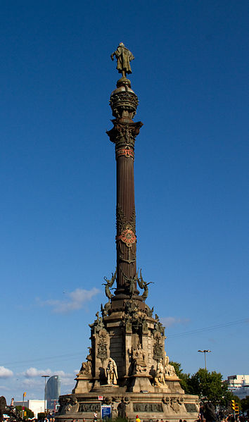
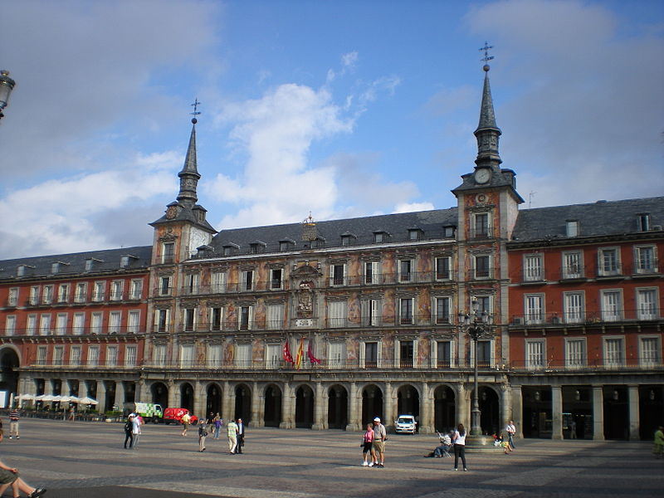
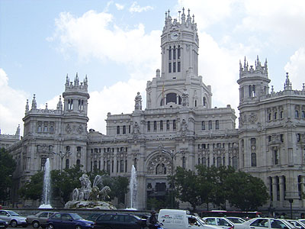
Obr. 2 – Kolumbův sloup, Barcelona
Obr. 3 – Plaza Mayor, Madrid
Obr. 4 – madridská radnice

Slide 7
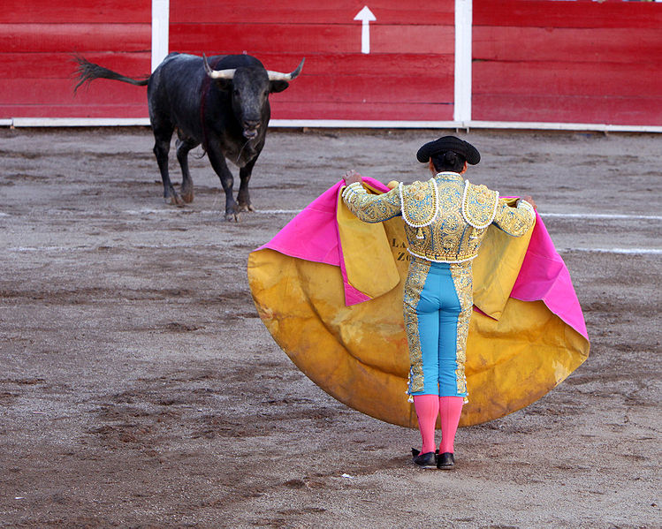
Obr. 5 - korida

Slide 8
Portugalsko
hl. Město Lisabon
k Portugalsku patří souostroví Azory a Madeira (sopečný původ, častá
zemětřesení)
do 15. století významná koloniální velmoc (Jindřich Mořeplavec, Bartolomeu
Dias, Vasco da Gama)
Porto – přístav
99% obyvatel Portugalci
93% obyvatel katolíci
5% obyvatel negramotných
hospodářství: velké zásoby nerostných surovin (wolfram, cín, uran, černé uhlí,
měď, stříbro, kaolín);
vodní elektrárny, hutnictví, textilní průmysl, obuvnictví, chemie;
obilí, cukrová řepa, olivy, ovoce, víno, skot, prasata, ovce, osli,
muly, ryby

Slide 9
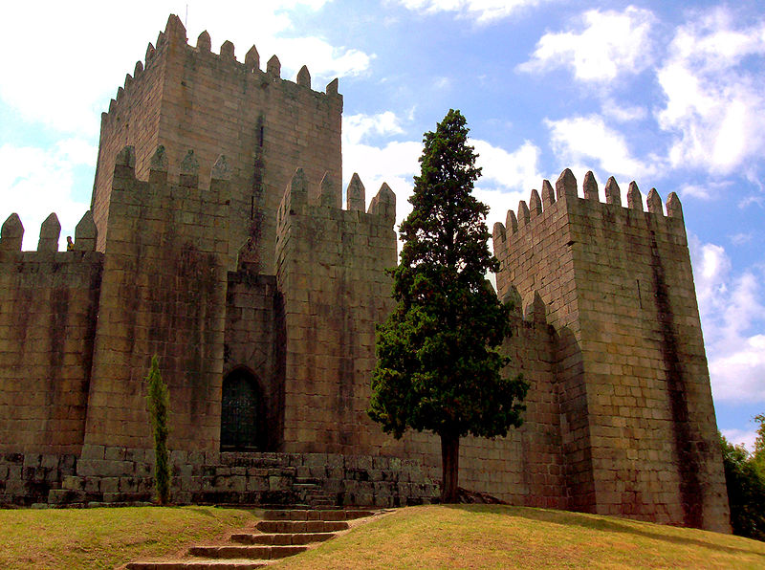
Obr. 6 - pevnost v Guimarães, symbol portugalské nezávislosti

Slide 10
Obr. 7 - Lisabon – hlavní a největší město Portugalska (pohled z jižního břehu řeky Tejo)
Obr. 8 - Porto – druhé největší portugalské město

Slide 11
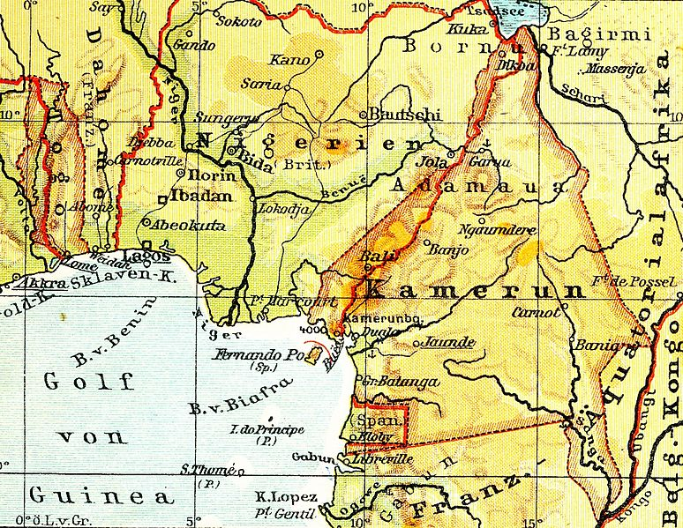
UKAŽ NA MAPĚ
Azory, Madeira, Pyreneje, Sierra Nevada, Kantaberské pohoří
Tejo, Ebro
Lisabon, Porto, Madrid, Barcelona

Slide 12
OTÁZKY K OPAKOVÁNÍ
Co víš o přírodních podmínkách Pyrenejského poloostrova?
Jaký vliv v současnosti má významná koloniální minulost Španělska a Portugalska?
Popiš hospodářství obou zemí. Mají společné rysy?
Co víš o býčích zápasech? Provozují se i jinde než ve Španělsku?
PROCVIČTE SE V TESTÍKU
http://www.zcsol.cz/zaklad/testy/form.php?&jmeno_testu=../../zaklad/stranky_predmetu/zadani_testu/z7_15_blizky_vychod.txt&img_adr=../stranky_predmetu/zadani_testu/z7_15_blizky_vychod&vymazat=ano

Slide 13
POUŽITÉ ZDROJE
Obr. 1 - KoenB [2013-05_05], dostupné jako volné dílo na www: http://commons.wikimedia.org/wiki/File:Europe-nofill-black-lores.png?uselang=cs
Obr. 2 - Tony Hisgett [2013-05_05], dostupné pod licencí Creative Commons na www: http://commons.wikimedia.org/wiki/File:Columbus_Monument_%285825563612%29.jpg
Obr. 3 - M.Peinado [2013-05_05], dostupné pod licencí Creative Commons na www: http://commons.wikimedia.org/wiki/File:000363_-_Madrid_%282863593924%29.jpg
Obr. 4 - Nordelch [2013-05_05], dostupné pod licencí Creative Commons na www: http://commons.wikimedia.org/wiki/File:Plaza_de_Cibeles_-_Palacio_de_Communicaciones_Madrid_2002.jpg
Obr. 5 - Tomas Castelazo [2013-05_05], dostupné pod licencí Creative Commons na www: http://cs.wikipedia.org/wiki/Soubor:San_marcos_bullfight_01.jpg
Obr. 6 - Marco Aldeia [2013-05_05], dostupné jako volné dílo na www: http://cs.wikipedia.org/wiki/Soubor:Castelo_de_Guimar%C3%A3es_Castelo_da_Funda%C3%A7%C3%A3o2.JPG
Obr. 7 - Galak76 [2013-05_05], dostupné pod licencí Creative Commons na www: http://cs.wikipedia.org/wiki/Soubor:Lisboa-lisbon-_panorama.jpg
Ovr. 8 - Olegivvit [2013-05_05], dostupné pod licencí Creative Commons na www: http://cs.wikipedia.org/wiki/Soubor:Porto3flat-cc-contr-oliv1002.jpg

